Slide 1


CAIRN ACCES ET RECHERCHE
Accéder et Utiliser Cairn via l'Espace Numérique de Travail de l'IFRASS

Slide 2
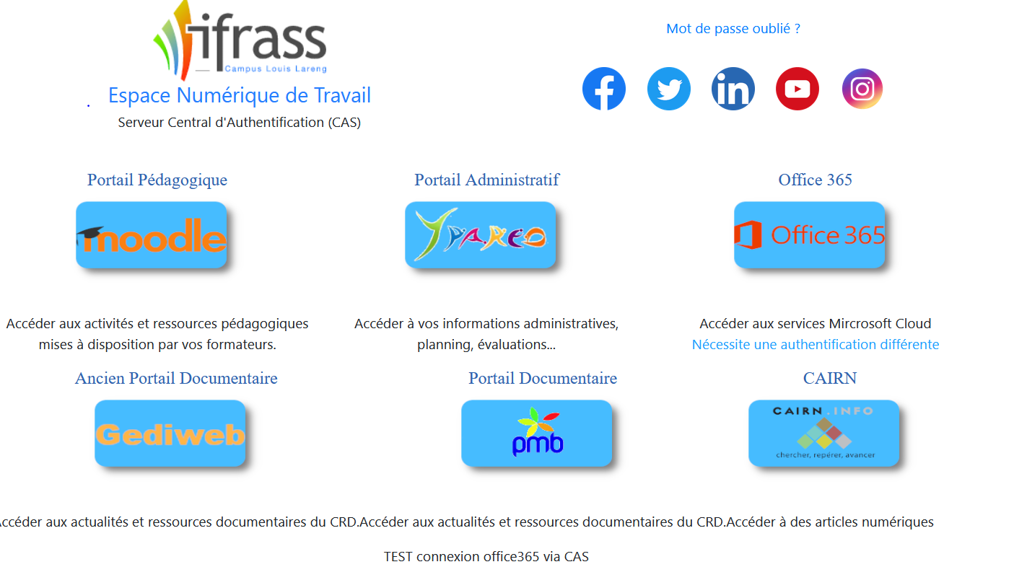
Connectez-vous à l'Espace Numérique de Travail (ENT)
Rendez-vous sur l'adresse
https://ent.ifrass.fr/
Cliquez sur le bouton Cairn
Connectez-vous avec vos identifiants.
En cas d’oubli de vos identifiants, cliquez sur « Mot de passe oublié »

Slide 3
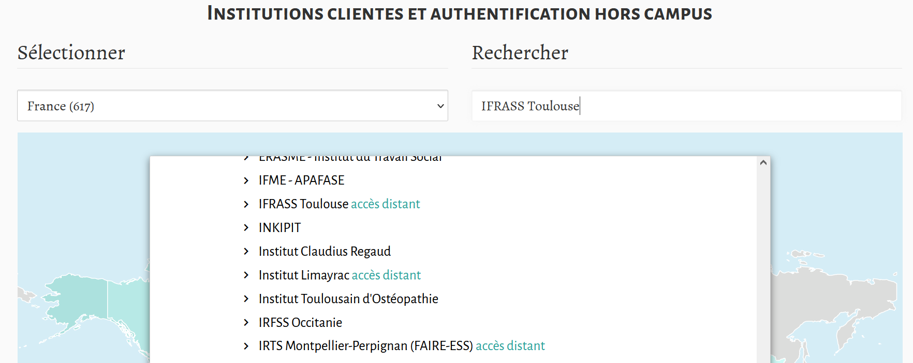
IDENTIFIEZ-VOUS !
Sur la page Cairn
Cliquez sur le champ "Pays, région ou ou institution". Saisissez "ifrass"
Sélectionnez « IFRASS Accès Distant ». Vous êtes maintenant identifié sur le portail Cairn.

Slide 4
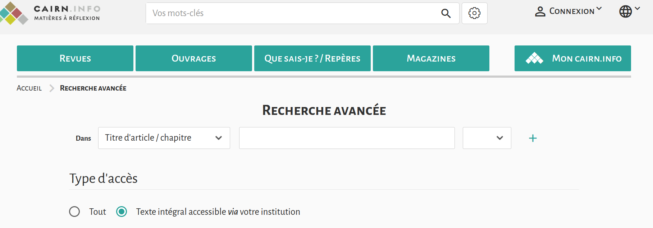
Effectuez une recherche
Cliquez sur la roue crantée située dans la zone de recherche puis sur « Recherche Avancée »
En bas de page, dans la section « Type d‘accès », choisissez "Texte intégral accessible via votre institution".
Vous pouvez ensuite saisir un mot-clé ou une thématique pour votre recherche
Changez « Texte intégral » et choisir dans la liste « Titre d’article/Chapitre » ou « Titre d’ouvrage/Numéro »
Lancez la recherche

Slide 5
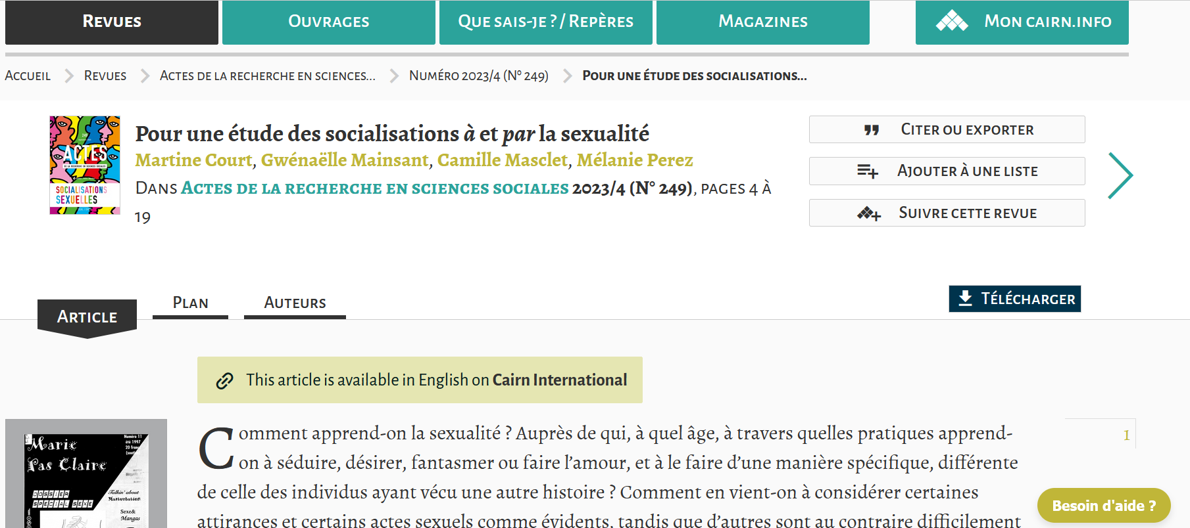
Exploitez vos résultats et allez plus loin…
Cliquez sur un titre parmi les résultats obtenus.
Cliquez sur "Télécharger" pour enregistrer le document sur votre appareil.
Le bouton « Citer ou Exporter » vous permet d’enregistrer la référence dans un document annexe (comme Word) pour vos bibliographies futures.
Ajouter à une liste sert à constituer des listes bibliographiques et à conserver vos recherches. Créez un compte gratuitement !
Suivre une revue permet d’être informé de la parution de nouveaux numéros.

Slide 6
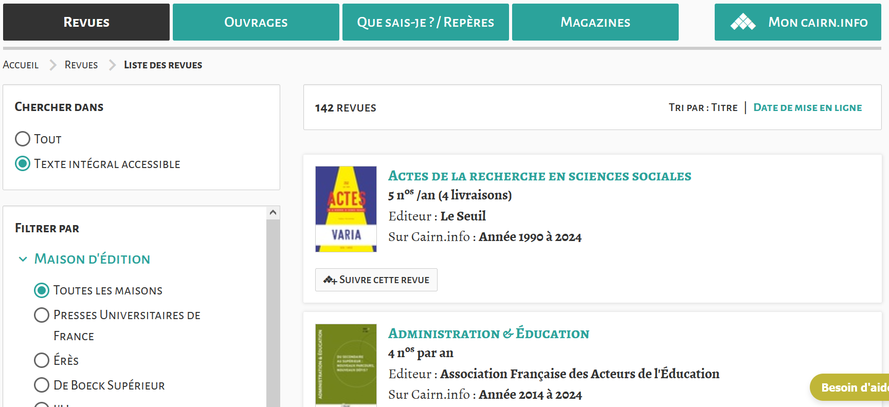
Repérez nos ressources
Le CRD de l’IFRASS est abonné à 3 types de supports sur CAIRN :
Les Revues : Cliquez sur "Revues" puis sur "Texte intégral accessible" dans la colonne de gauche. Le CRD est abonné à plus de 140 revues.
Les Ouvrages : Cliquez sur "Ouvrages" puis sur "Texte intégral accessible" pour accéder à plus de 2000 ouvrages que vous pourrez télécharger intégralement.
Le bouquet "Que sais-je et Repères" , cliquez sur "Texte intégral accessible« . Le bouquet contient plus de 280 livres de poche.

